Slide 1
Análisis de Redes en la Facultad de Economía
Camila Valencia

Slide 2
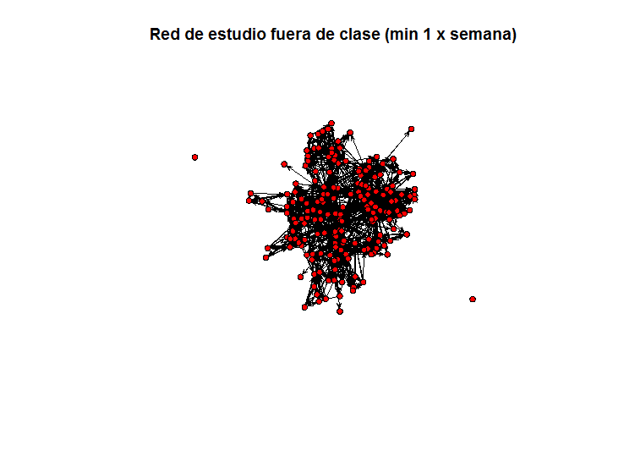

Slide 3
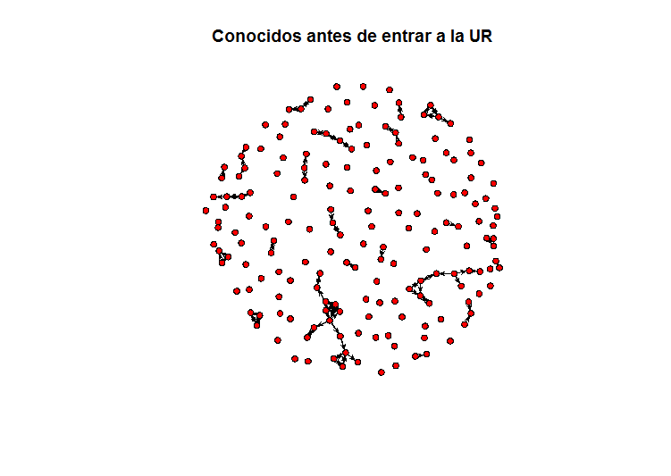

Slide 4
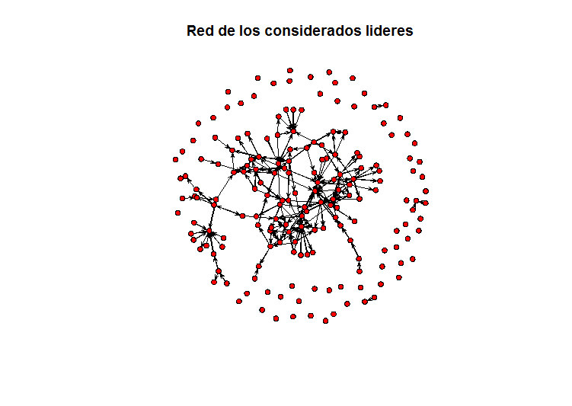

Slide 5
